Slide 1
Erőforrások a projektszerveren
Készítette: Szentirmai Róbert
(minden jog fenntartva)

Slide 2
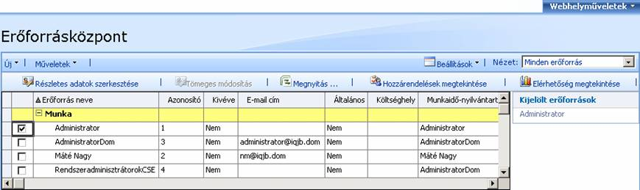
Erőforrásközpont
A webes felület bal oldali menüsávjának Erőforrásközpont (Resource Center) menüpontja

Slide 3
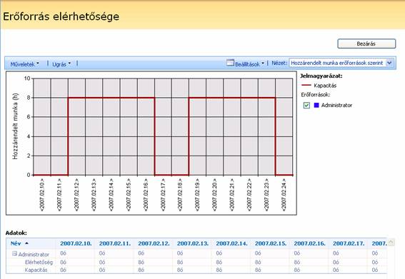
Az elérhetőség megtekintése
A felső menüsor Elérhetőség megtekintése (View Availability) funkciója

Slide 4
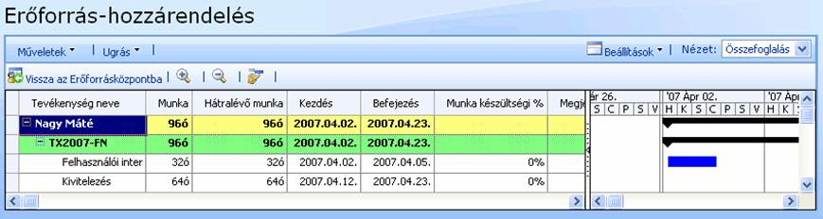
Az egyes erőforrások feladatainak áttekintése
A felső menüsor Hozzárendelések megtekintése (View Assignments) funkciója

